Slide 1
Peningkatan Kendali Orang Tua Pada Penggunaan Gawai & Internet
Oleh Anak-anak
Elan Suherlan, M.Si
Sri Puji Utami A, MT
Irwandi Zein, Lc., MA

Slide 2
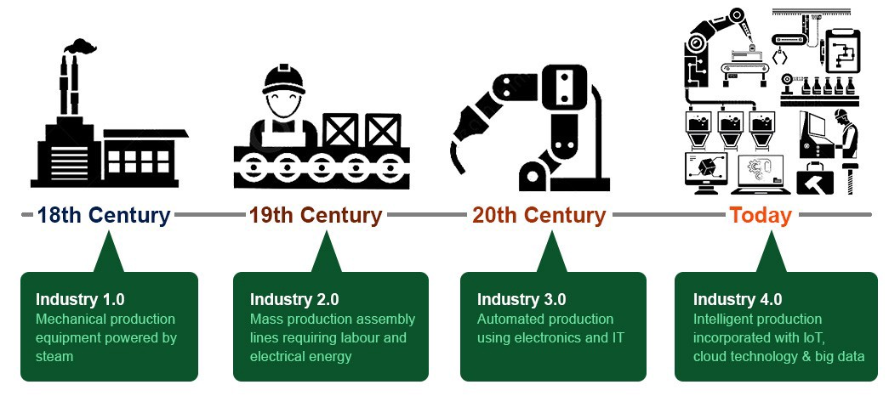

Slide 3
Industry 4.0
(Merkel, 2014) Revolusi Industri 4.0 merupakan transformasi dari keseluruhan aspek produksi di industri melalui penggabungan teknologi digital dan internet dengan industri konvensional.
.
(Schlechtendahl et al, 2015) revolusi industri 4.0 menekankan definisi kepada unsur kecepatan dari ketersediaan informasi, sebuah lingkungan industri di mana seluruh entitasnya selalu terhubung dan mampu berbagi informasi satu dengan yang lain.
.
(Kagermann et al, 2013) bahwa Industri 4.0 adalah integrasi dari Cyber Physical System (CPS) dan Internet of Things and Services (IoT dan IoS) ke dalam proses industri meliputi manufaktur dan logistik serta proses lainnya.
.

Slide 4
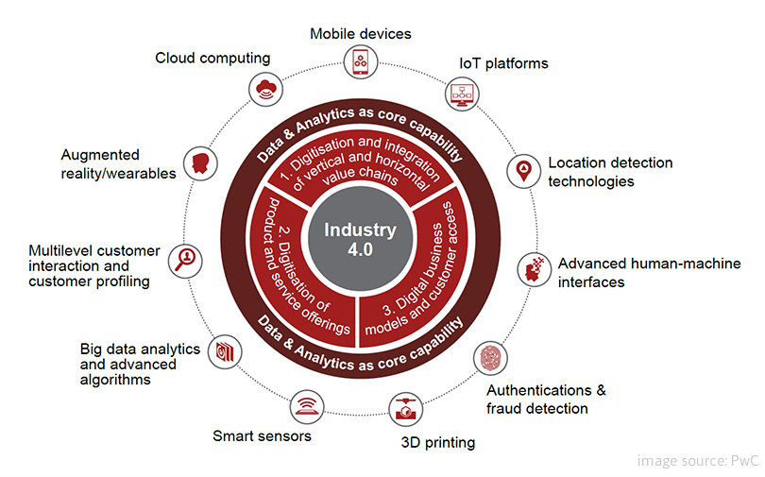
Komponen
Easy to change colors.
Get a modern PowerPoint Presentation that is beautifully designed. Easy to change colors, photos and Text. You can simply impress your audience and add a unique zing and appeal to your Presentations. Get a modern PowerPoint Presentation that is beautifully designed. Easy to change colors, photos and Text.
You can simply impress your audience and add a unique zing and appeal to your Presentations. You can simply impress your audience and add a unique zing and appeal to your Presentations. Get a modern PowerPoint Presentation that is beautifully designed. Easy to change colors, photos and Text. You can simply impress your audience and add a unique zing and appeal to your Presentations. Get a modern PowerPoint Presentation that is beautifully designed. Easy to change colors, photos and Text.
You can simply impress your audience and add a unique zing and appeal to your Presentations.

Slide 5
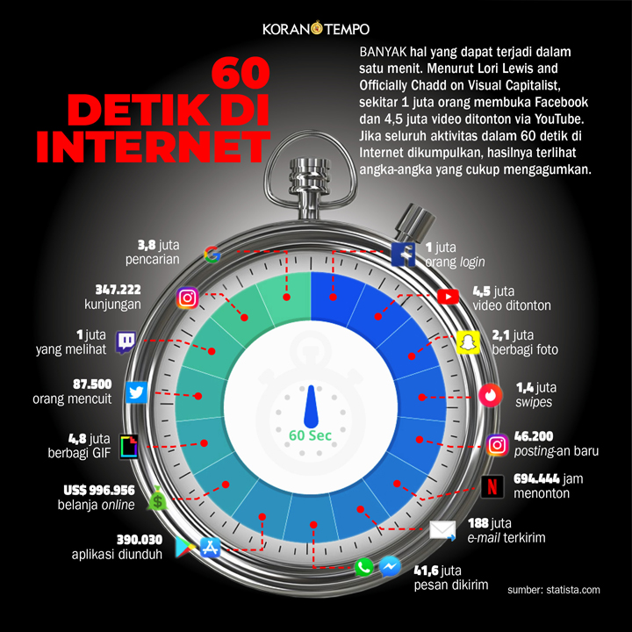
Era Banjir Informasi

Slide 6
Pengguna Internet di Indonesia

Slide 7
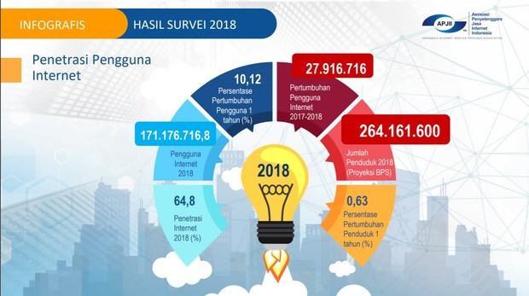

Slide 8
Usia Pengguna Internet

Slide 10
Platform Medsos paling aktif

Slide 11
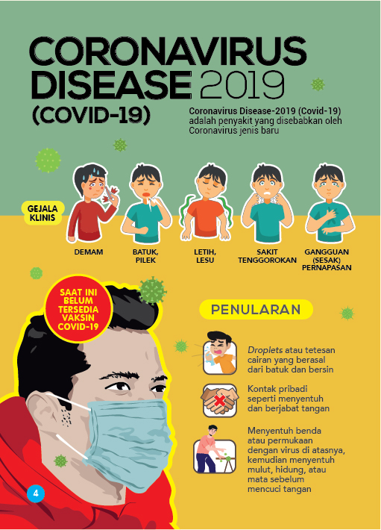
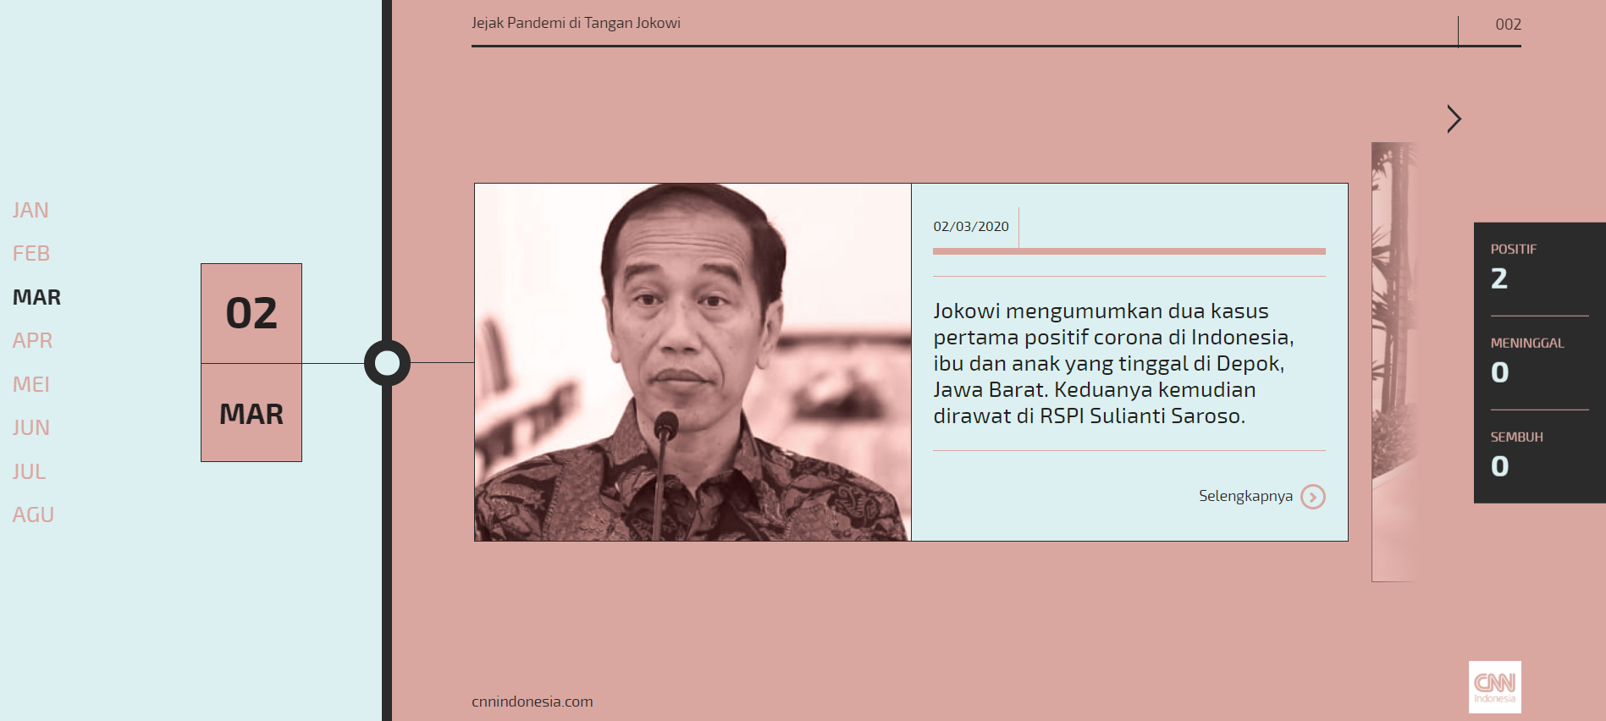
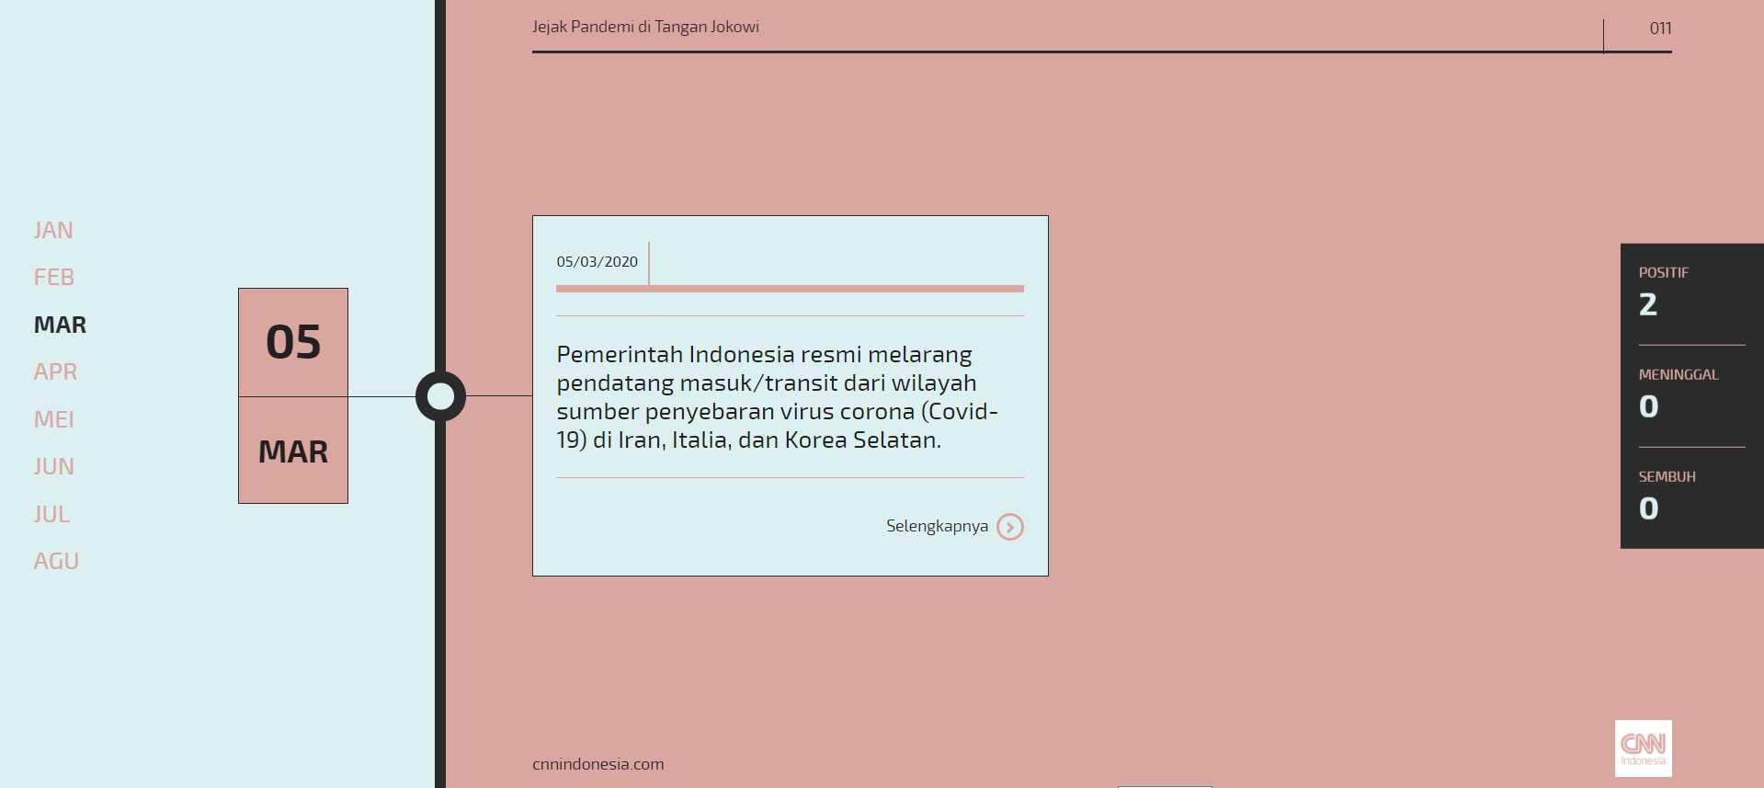
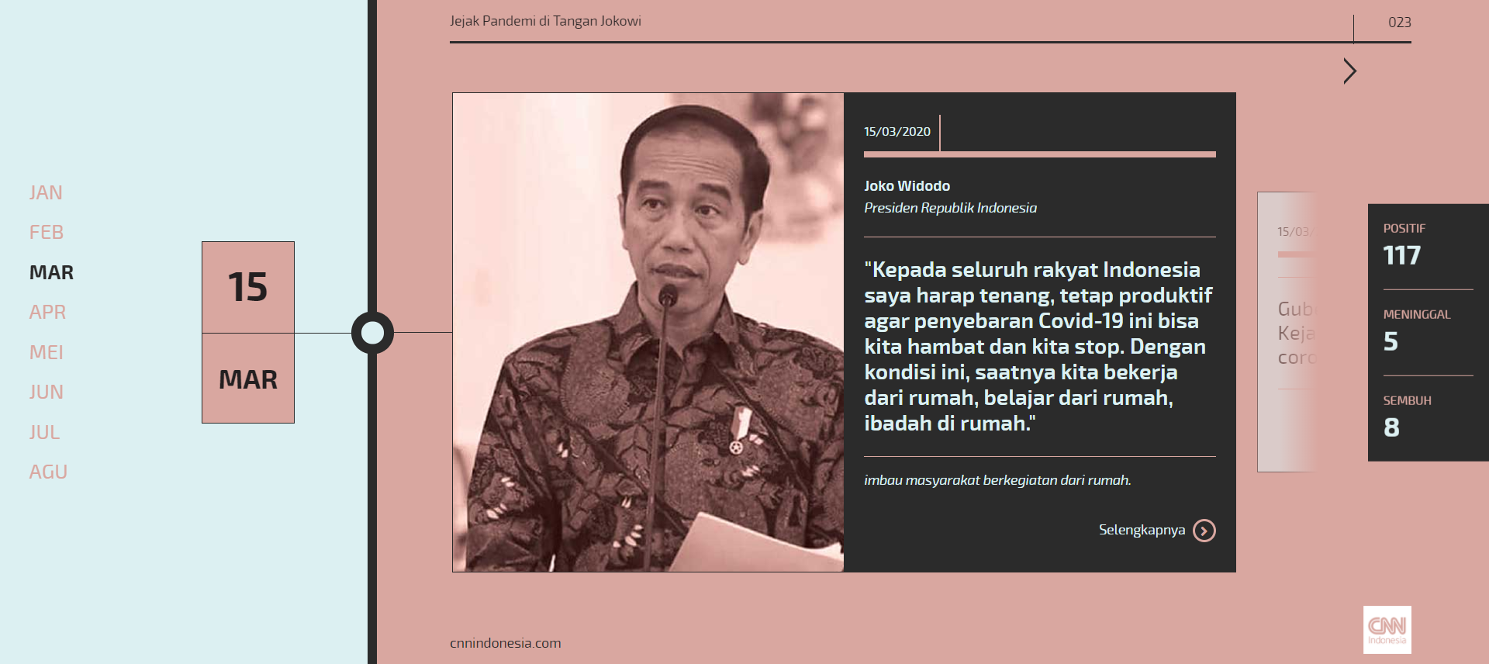
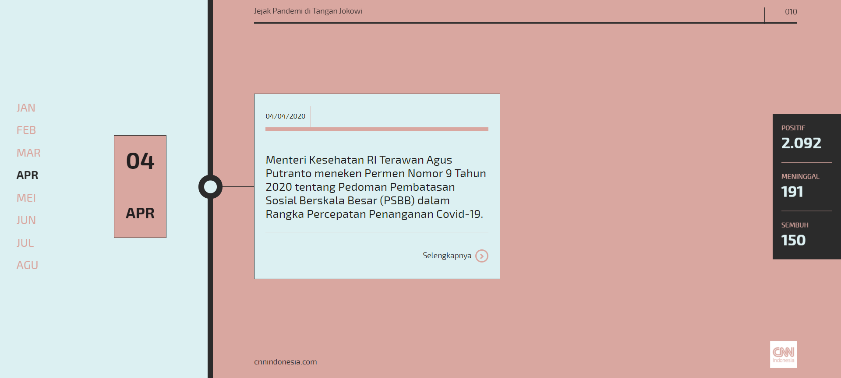
Covid-19

Slide 12
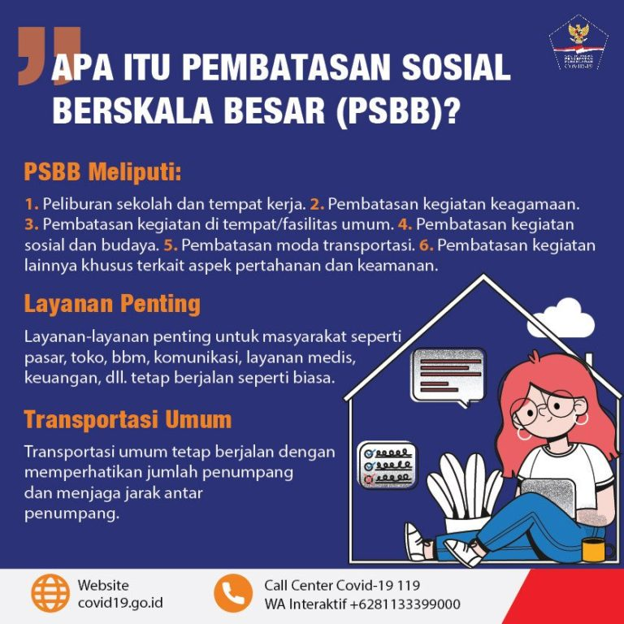
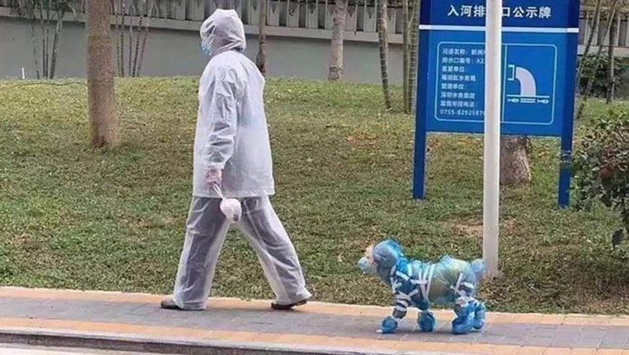

Slide 13
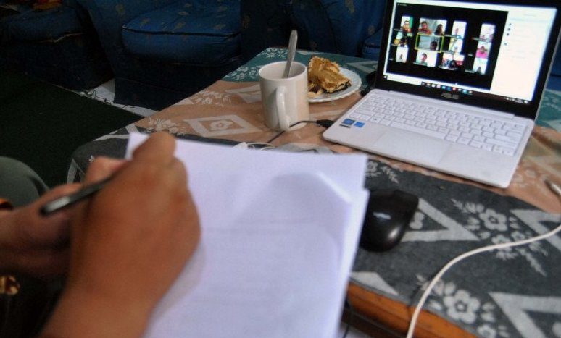
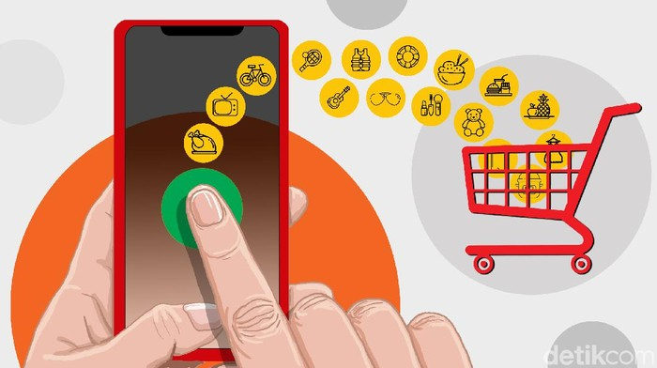
Work From Home

Slide 14
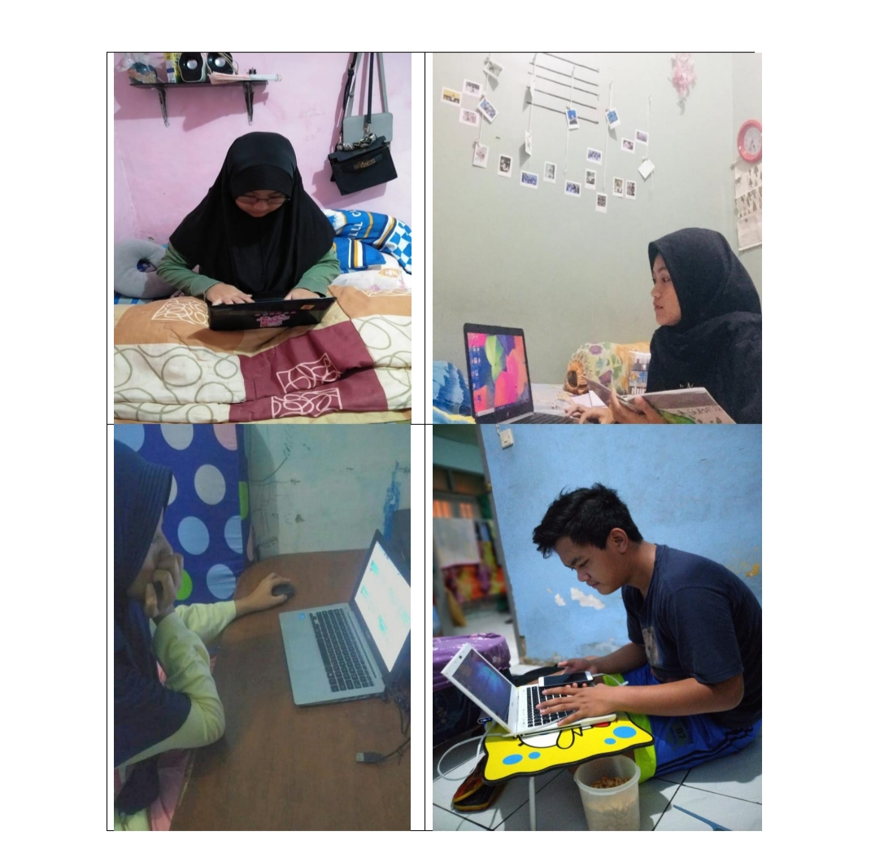
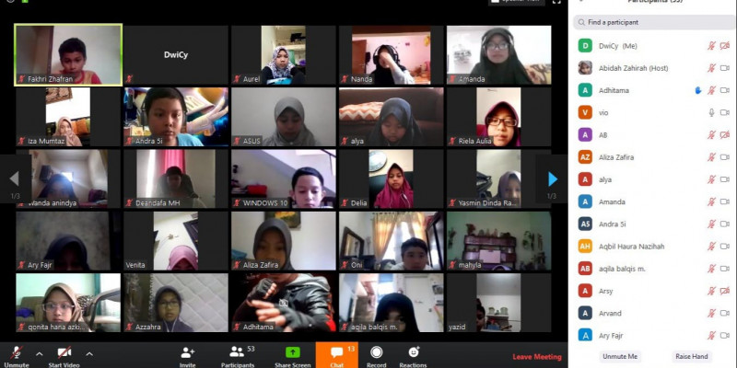
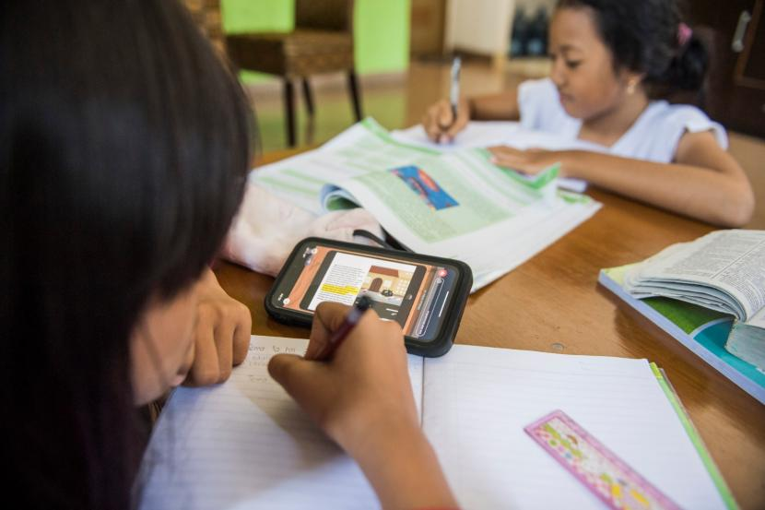
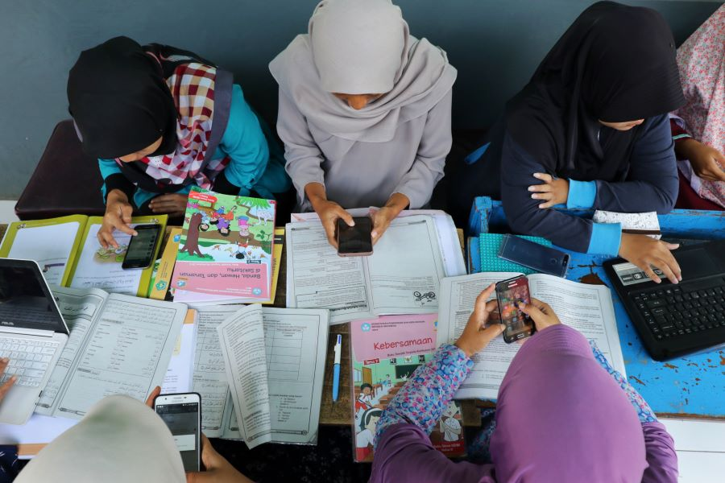
Learn From Home

Slide 16
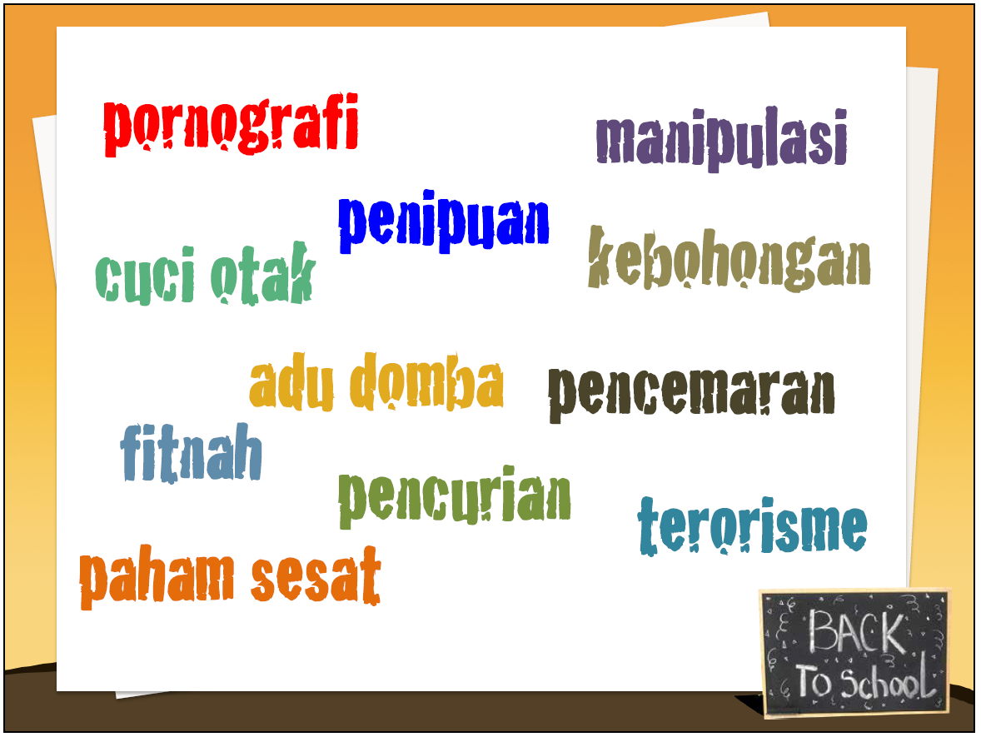
Dua sisi internet

Slide 17
Bahan Kajian
Apakah permasalahan belajar anak-anak sudah teratasi?
YA
Apakah ada permasalahan lain?
YA, efek samping, pisau 2 sisi

Slide 19
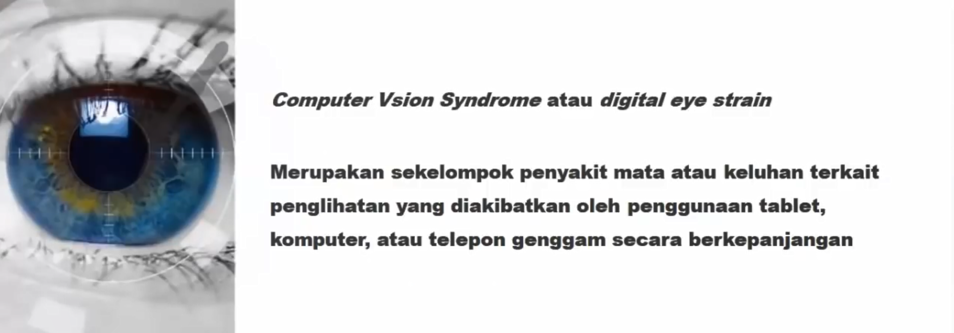
Efek Samping penggunaan Gadget
Adiksi → disfungsi otak → manifestasi biologic, psikologik, social dan spiritual misalnya gangguan kognitif, emosi dan prilaku, (dr Nurmiati Amir, SPKJ)
.
Manifestasi biologic → Computer vision Syndrome
Manifestasi psikologic → emosi, emphatic, awareness, agresif, cemas, konsentrasi
Sosial → membatasi komunikasi

Slide 22
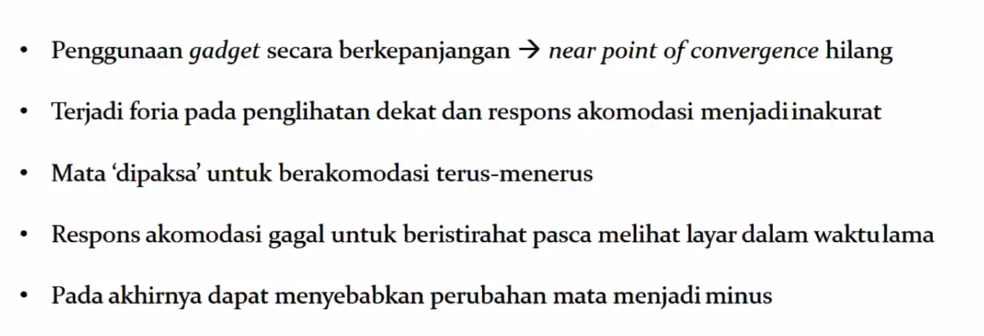
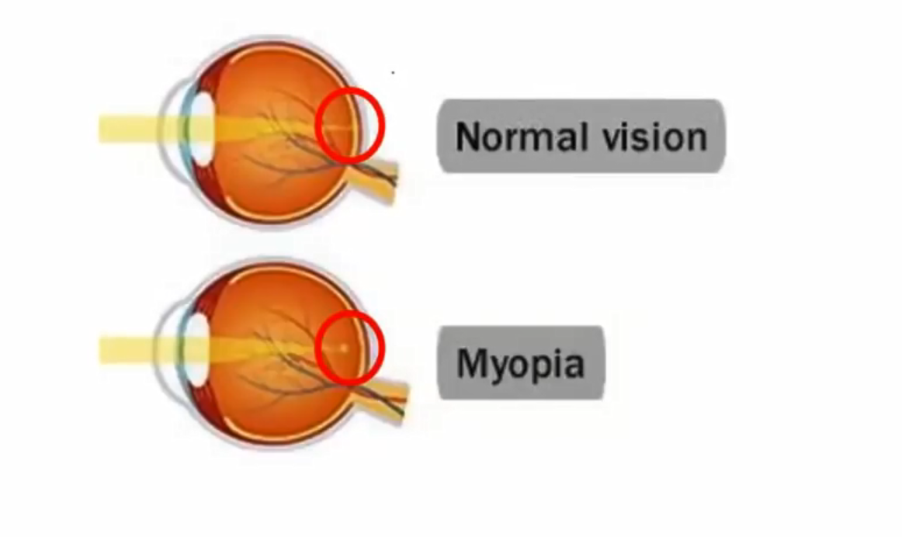

Slide 23
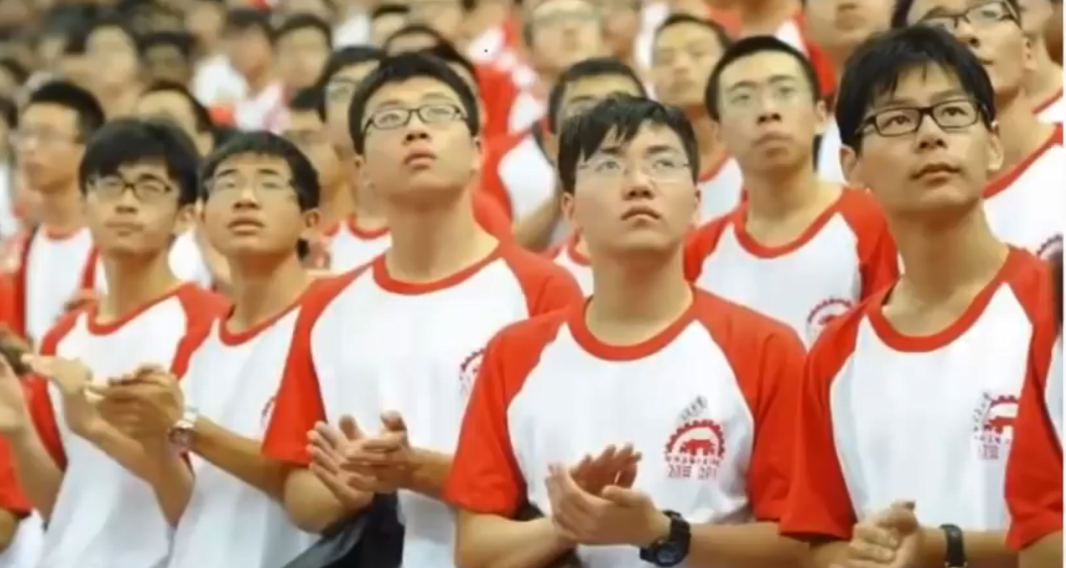

Slide 24
Kasus-kasus anak anak di Indonesia
Kerusakan mata
Perilaku
Gangguan jiwa
Kematian karena kelelahan

Slide 25
Wajib menjadi pengontrol bagi penggunaan gawai dan internet anak-anak → faham tugasnya sebagai orang tua pengendali/Parental Control
Pengendali terhadap :
Konten/Isi akses internet pada gadget anak anak
Waktu penggunaan
Akses aplikasi/software dari gadget
Pemantauan lokasi dan aktivitas penggunaan gadget
Peran Orang Tua

Slide 27
7 Prinsip
3
4
7
Anak-anak hidup dalam 4 (empat) lingkungan aktif, yaitu: rumah, sekolah, tempat publik, dan dunia
siber – dimana yang bisa dikendalikan atau dikontrol orang tua adalah Ketika sang anak berada di keluarga,
sehingga harus dialokasikan waktu khusus terhadapnya
Pandangan anak-anak terhadap teknologi sangat berbeda dengan
perspektif orang tua terhadapnya, sehingga harus sedikit berhati-hati dengan “kekhawatiran yang berlebihan” atau “ketidakacuhan yang nir-kendali” – pendampingan dan komunikasi adalah kunci dari segalanya
Tidak akan ada pihak lain yang perduli dan akan berbuat sesuatu untuk mendidik dan mengajarkan hal-hal yang baik kepada sang anak kecuali orang tua-nya sendiri, sehingga sang ayah dan ibu harus sadar benar akan peranannya sebagai guru terbaik dan
terefektif bagi anak-anak – dengan catatan semua pendekatannya dilakukan dengan kesabaran dan kasih sayang yang mendalam.
2
5
Teknologi bagi anak-anak selayaknya pupuk bagi tanaman, terlampau banyak akan membunuh tanaman tersebut, terlalu sedikit tidak akan mampu membuat tanaman tersebut berkembang, harus ada takaran yang tepat
Pendekatan menutup akses atau blokir terhadap dunia siber terbukti tidak efektif karena hanya bersifat sementara dan tidak esensial, mengingat kunci utama keberhasilan melindungi anak-anak dari segala jenis keterbukaan di era globalisasi ini terletak pada kemampuan orang tua
dalam menanamkan kemampuan “self censorship” bagi anak-anaknya..
6
Seperti halnya pada waktu dahulu kedua orang tua sangat senang dan bersemangat menyambut kelahiran sang buah hati ini, saat ini orang tua pun harus senang dan bersemangat dalam menghadapi masa-masa bersejarah ini (ketika sang anak sedang senang-senangnya bermain dengan alat-alat elektronik dan internet).
1
Teknologi pada dasarnya bersifat netral, dimana yang dapat memberi warna adalah manusia yang menggunakannya

Slide 28
10 Langkah
Dampingi mereka sesekali ketika sedang “browsing” atau menjelajah dunia maya di rumah, sambil berkomunikasi secara informal membahas berbagai hal yang diakses, untuk menanamkan pengalaman “romantisme” hubungan orang tua-anak di benak sanubari sang anak.
Jadilah teman atau “anggota” dalam komunitas jejaring media sosial anak anda (baik secara formal maupun informal, tergantung karakteristik sang anak) sehingga dapat dipahami pertumbuhan, pola pikir, perilaku, dan pandangan mereka mengenai berbagai hal.
Milikilah nomor telepon teman yang memiliki profesi sebagai seorang psikolog, untuk membantu orang tua dalam menjawab berbagai permasalahan atau pertanyaan “mendadak” yang disampaikan oleh anak-anak, agar jawabannya tidak mengurangi kualitas relasi antara orang tua dan anak-anaknya.

Slide 29
10 Langkah
Kendalikan secara bijaksana uang saku atau uang jajan anak dengan cara menyeimbangkannya dengan keberadaan komputer yang terhubung internet di rumah (mana lebih baik, membiarkan anak-anak pergi ke warung internet atau mengaksesnya dari komputer/notebook rumah? – sambil menginstal sejumlah software untuk membantu mengawasi dan mengendalikan).
Beri pendidikan seks kepada anak anak sedini mungkin, tentu saja dengan bahasa dan konteks yang disesuaikan dengan usia sang anak sesuai perkembangannya atau pertumbuhannya.
Salurkan bakat atau hobby anak-anak sesuai dengan talentanya melalui berbagai cara yang memungkinkan di dunia siber, sehingga mereka akan lebih banyak “kecanduan” terhadap hal-hal positif dan “tidak ada waktu” menghadapi godaan untuk melakukan hal-hal negatif.
Tingkatkan frekuensi dan kualitas berkomunikasi dengan sang anak, terutama terkait dengan berbagai hal yang sedang menjadi tren di dunia maya (bukan untuk membahas kontennya, tetapi untuk mendekatkan diri dengan sang anak).

Slide 30
10 Langkah
Simpan dan perlihatkan Kembali momen-momen penting bersama sang anak yang direkam oleh kamera maupun handphone pada hari Sabtu atau Minggu - atau ketika ada waktu dimana keluarga dapat berkumpul.
Sering-sering membaca, ikut seminar, dan bertukar pikiran dengan teman teman lain yang membahas mengenai kiat membesarkan anak di era global yang serba terbuka ini.
Instal sejumlah piranti lunak aplikasi di komputer rumah atau gadget lainnya yang dapat mengurangi teraksesnya situs dan konten dewasa maupun yang kurang baik bagi Pendidikan anak.

Slide 31
Parental Control
Parental Control adalah fitur yang disertakan dalam layanan seperti televisi, permainan komputer dan video, perangkat seluler dan perangkat lunak yang memungkinkan orang tua membatasi akses konten kepada anak mereka.
Kontrol ini diciptakan untuk membantu orang tua dalam membatasi fitur perangkat tertentu yang dapat dilakukan oleh anak-anak.
Dibagi menjadi empat kategori:
Filter konten, yang membatasi akses terhadap konten yang tidak pantas;
Kontrol penggunaan, yang membatasi penggunaan perangkat ini seperti menempatkan batas waktu penggunaan atau melarang penggunaan jenis tertentu;
Alat manajemen penggunaan komputer, yang memberlakukan penggunaan perangkat lunak tertentu; dan,
Pemantauan, yang dapat melacak lokasi dan aktivitas saat menggunakan perangkat.

Slide 32
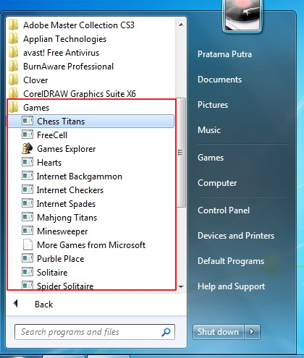
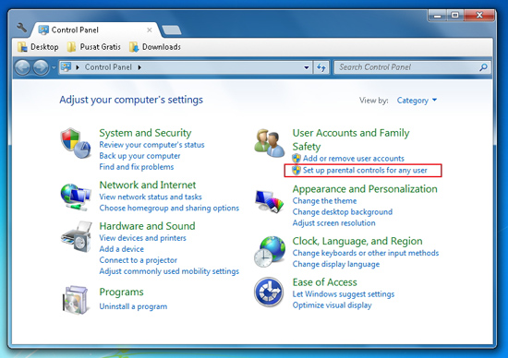
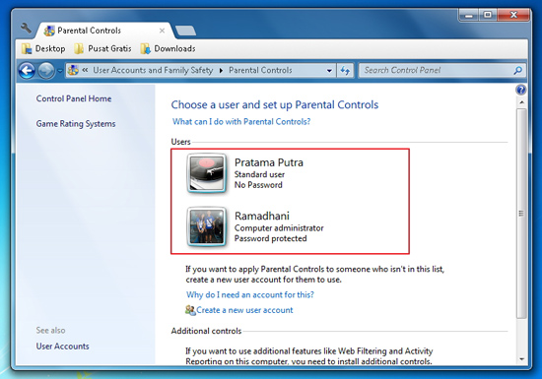
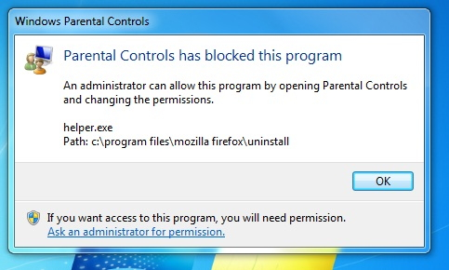
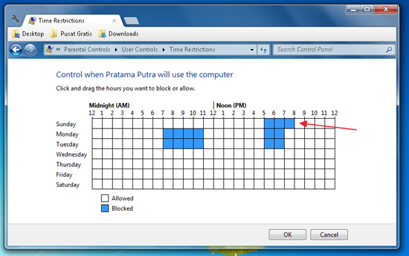
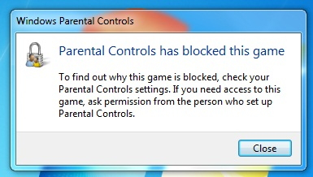
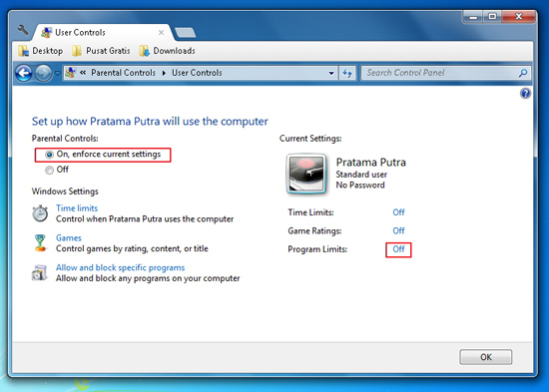
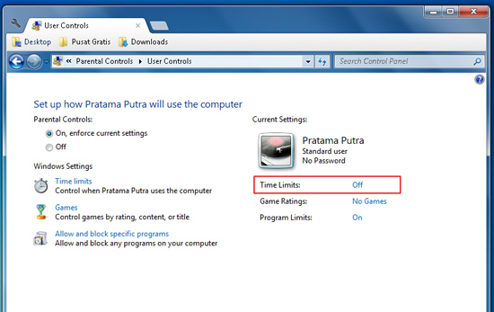
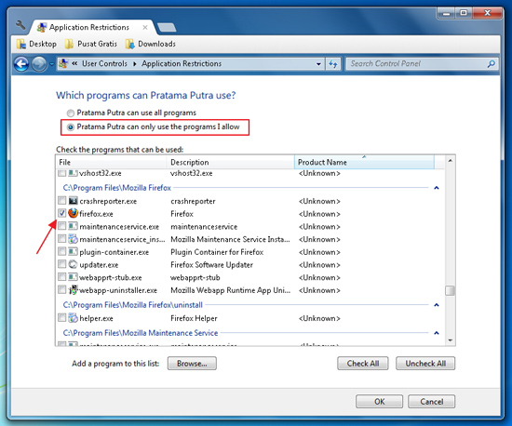
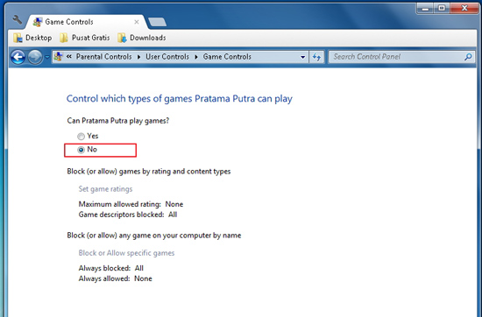
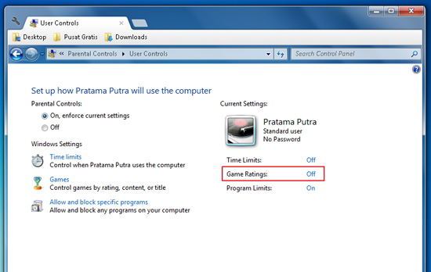
Parental Control di Windows

Slide 33
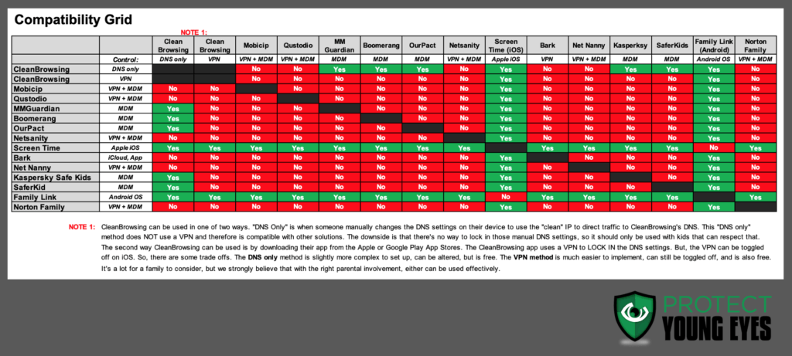

Slide 34
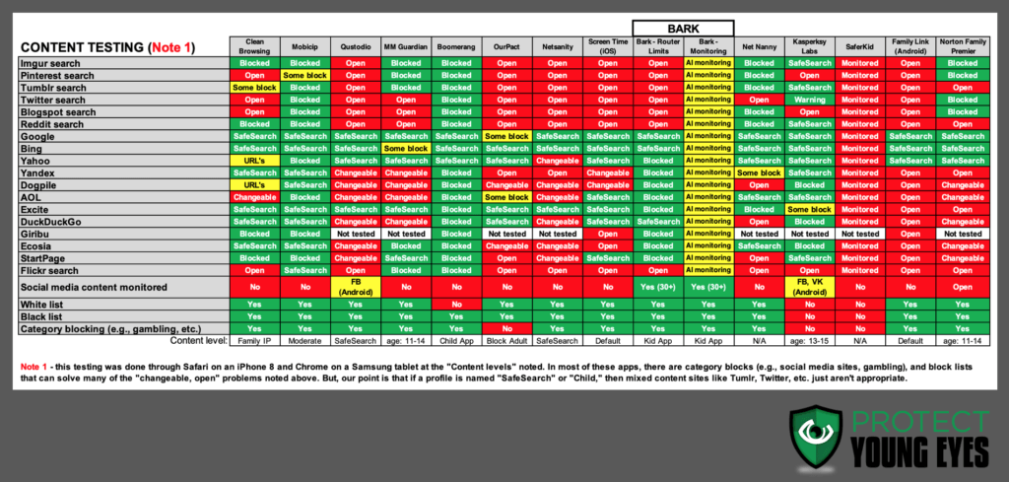

Slide 35
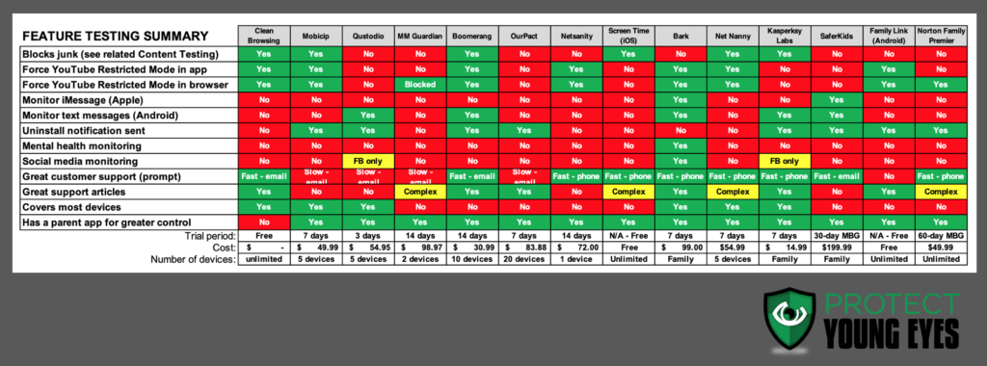

Slide 36
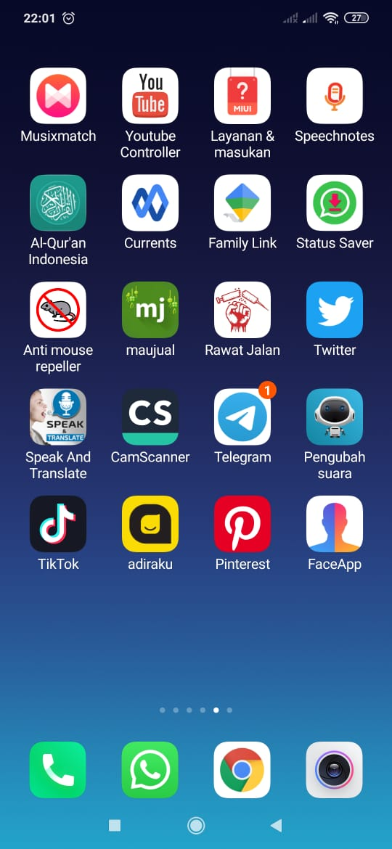
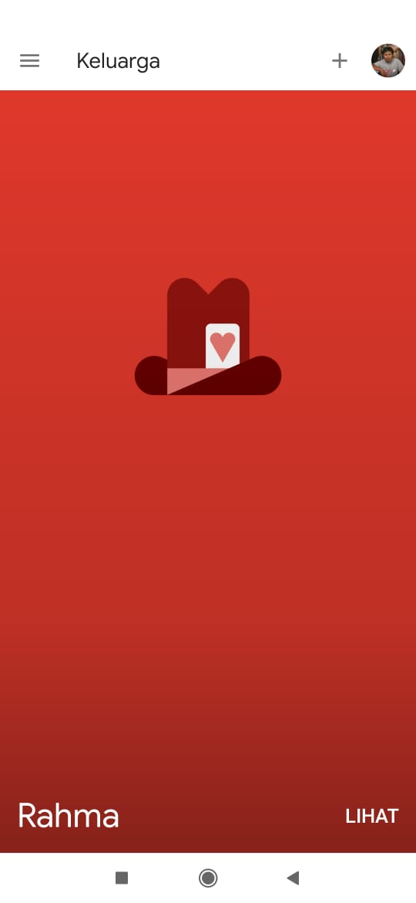
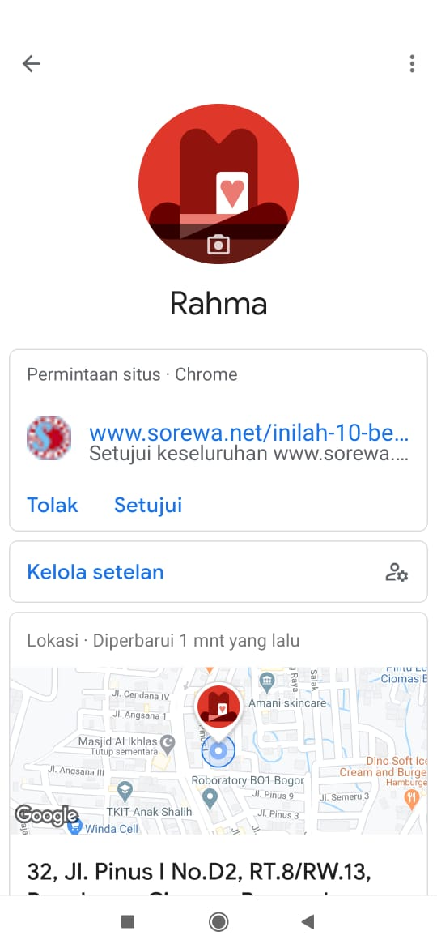
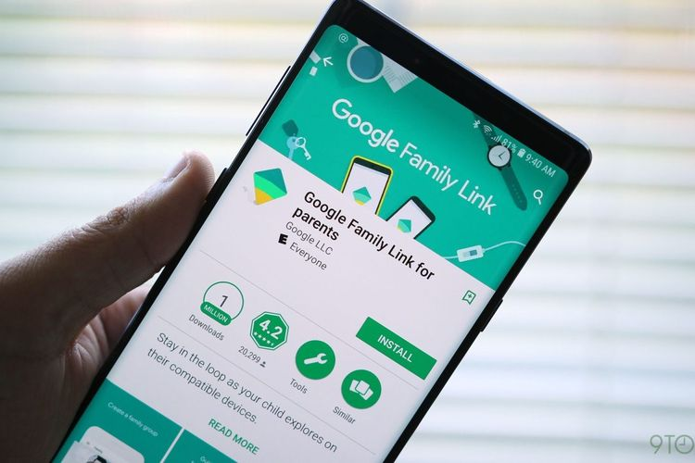
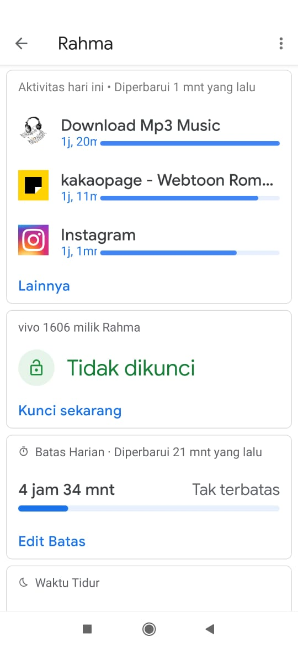
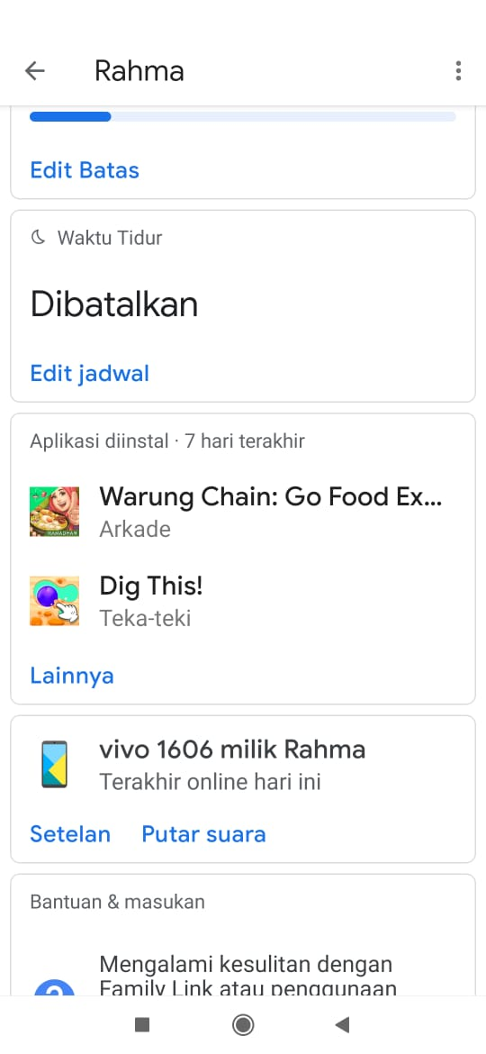
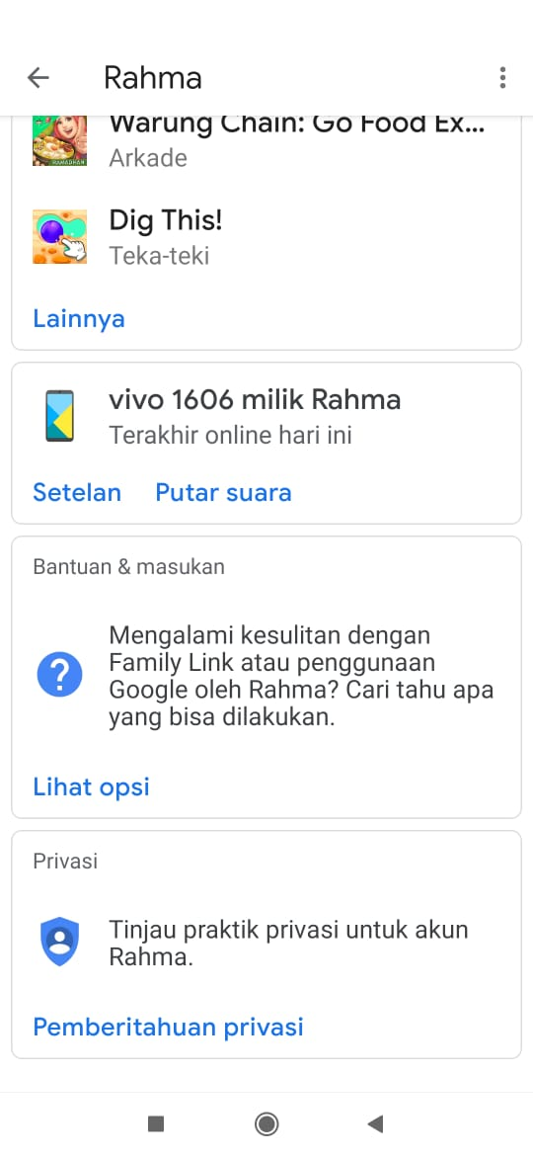

Slide 37
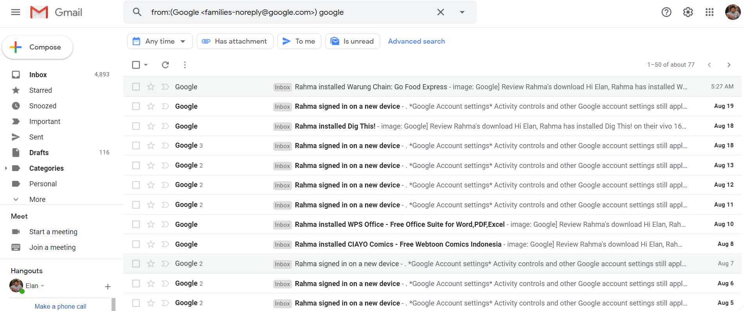

Slide 38
https://www.youtube.com/watch?v=aioUfGkpiNo
https://www.youtube.com/watch?v=0l_DB4Uvt3I
https://www.youtube.com/watch?v=x0mTRBrGLIg
https://www.youtube.com/watch?v=JrlyhwcWDPs
http://www.pusatgratis.com/tutorial/cara-mengaktifkan-parental-control-untuk-membatasi-penggunaan-program-oleh-user-lain.html#:~:text=Parental%20Control%20adalah%20salah%20satu,game%20di%20saat%20jam%20belajar.
tekno.kompas.com/read/2020/03/21/12220047/awasi-anak-belajar-di-rumah-dengan-google-family-link
https://protectyoungeyes.com/the-best-parental-control-software-for-2020/

